Slide 1


K-Digital Training
이젠컴퓨터아카데미
빅데이터기반 지능형 서비스 개발자 양성과정(자바,파이썬 기반) 과정
파일럿 프로젝트 : CVING
TEAM 3조 C팀
신주연,박상진,최수정,조세웅

Slide 2
목차
01. 프로젝트 개요
02. 프로젝트 팀 구성 및 역할
03. 프로젝트 수행 절차 및 방법
04. 프로젝트 수행 결과
05. 자체 평가 의견

Slide 3



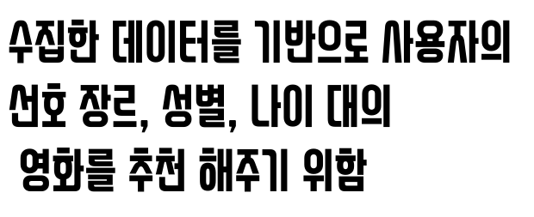





01
프로젝트 개요

Slide 4




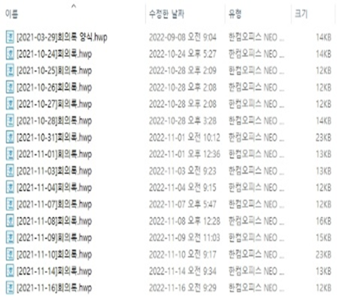
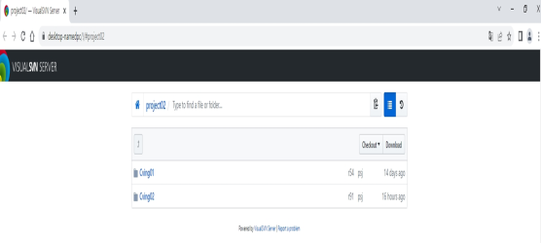
01
프로젝트 개요
협업

Slide 5









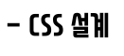



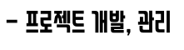



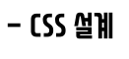

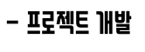










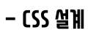
02
프로젝트 팀 구성 및 역할

Slide 6
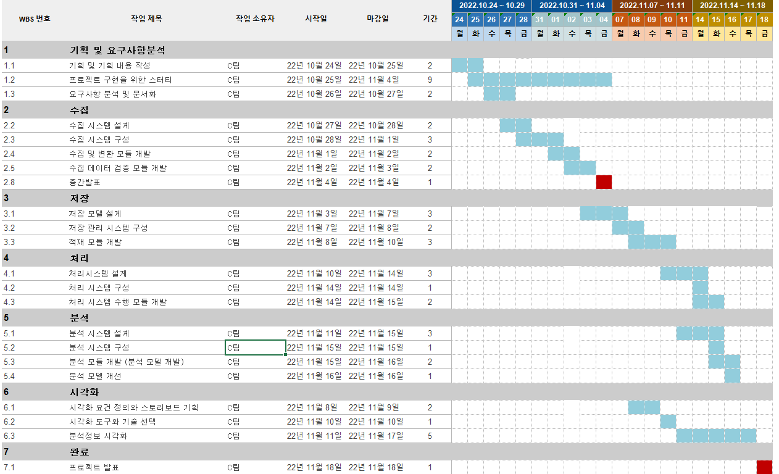
03
프로젝트 수행 절차 및 방법

Slide 7







03
프로젝트 수행 절차 및 방법

Slide 8


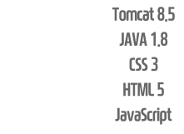



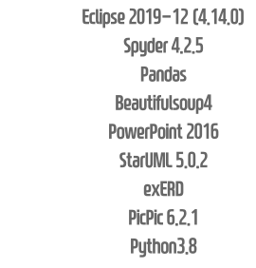


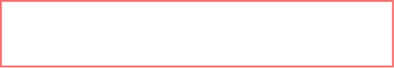

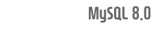
04
프로젝트 수행 결과
(1) 개발 환경

Slide 9
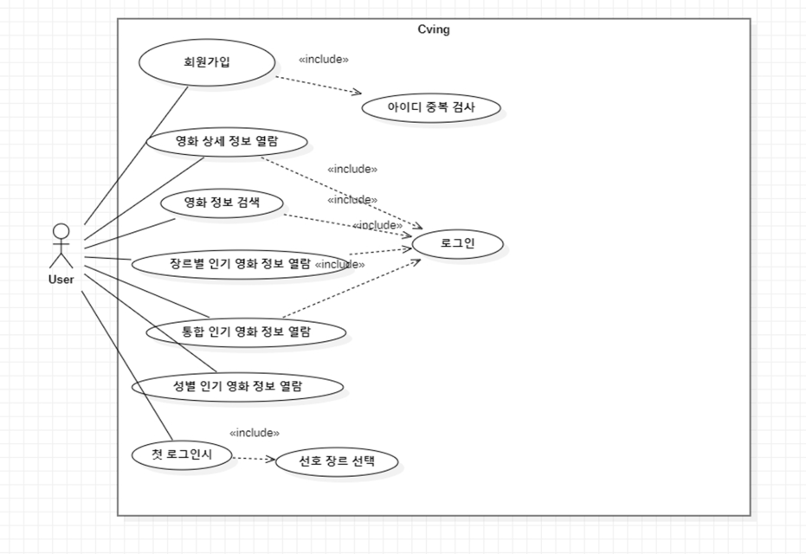
04
프로젝트 수행 결과
(2) 요구사항 분석
유스케이스

Slide 10



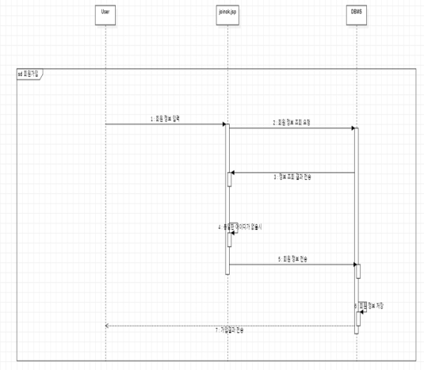
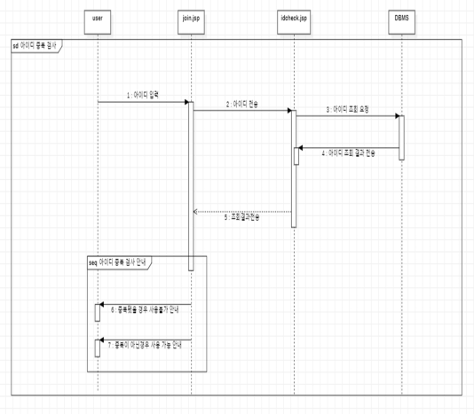
04
프로젝트 수행 결과
(2) 요구사항 분석
시퀀스 다이아그램

Slide 11


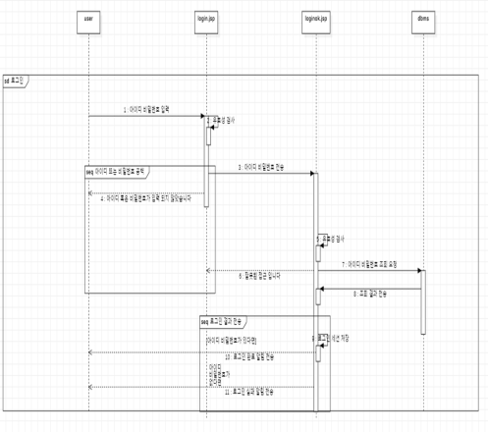
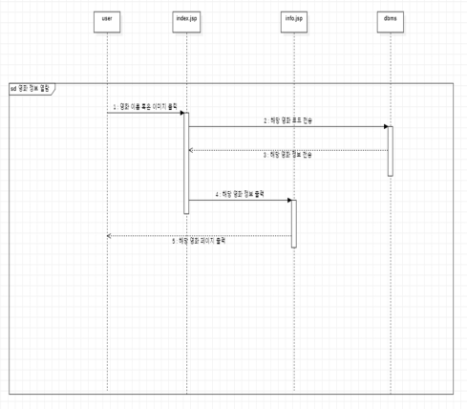
04
프로젝트 수행 결과
(2) 요구사항 분석
시퀀스 다이아그램

Slide 12

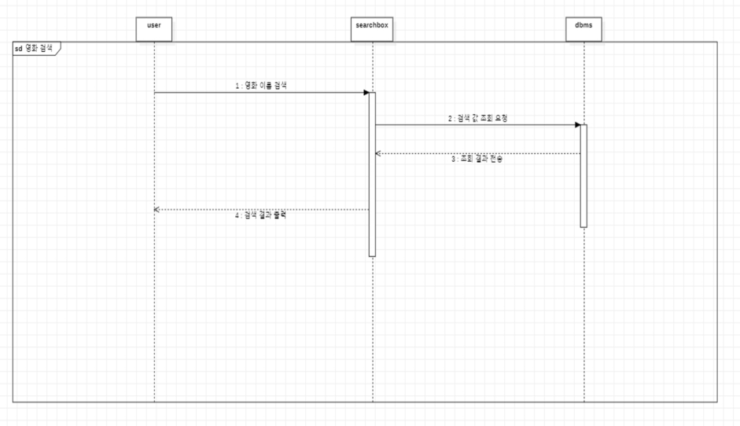
04
프로젝트 수행 결과
(2) 요구사항 분석
시퀀스 다이아그램

Slide 13
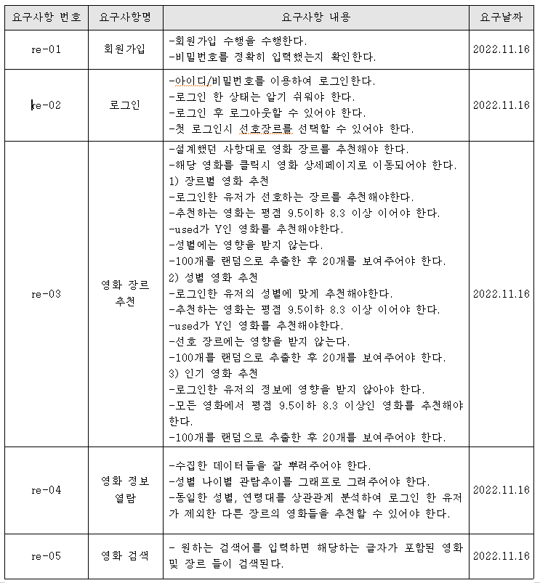
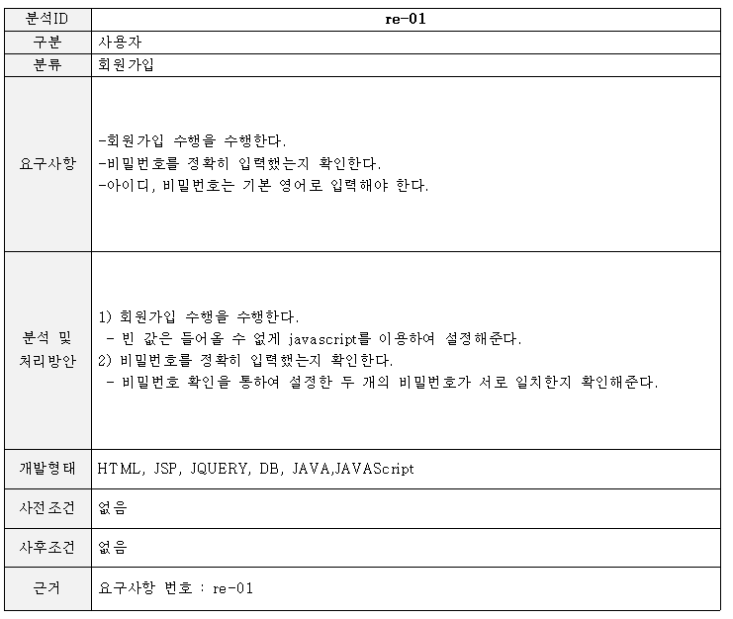
04
프로젝트 수행 결과
(3) 요구사항 명세서
요구사항 정의서
요구사항 명세서 (일부 발췌)

Slide 14
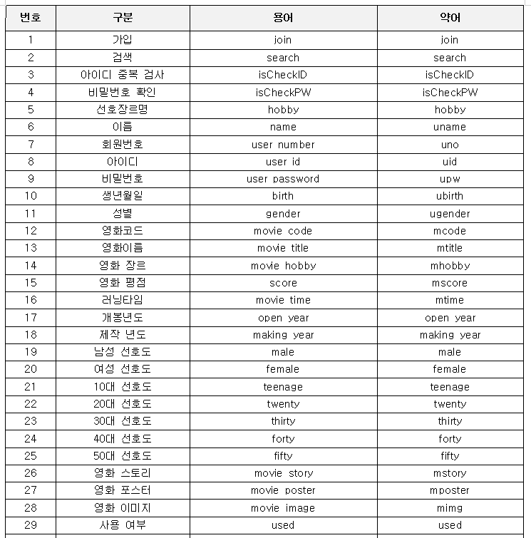
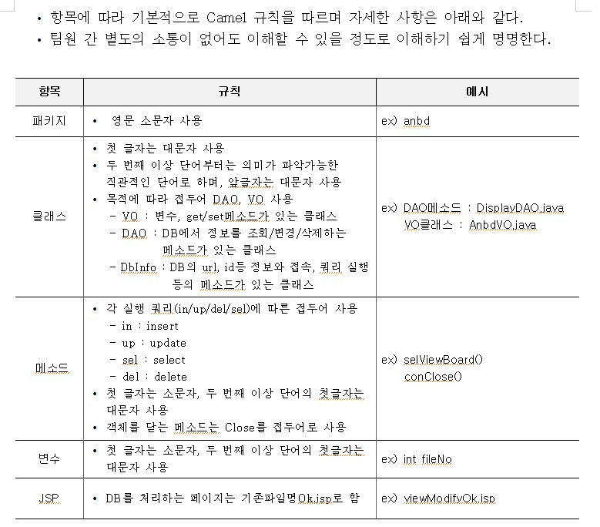
04
프로젝트 수행 결과
(4) 용어집

Slide 15

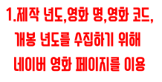
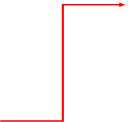
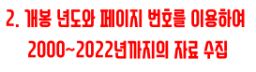
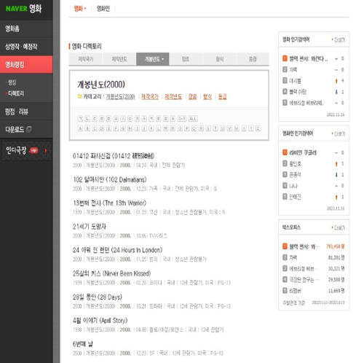
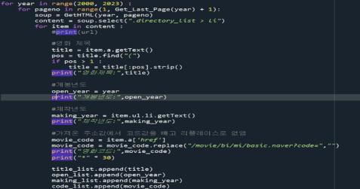
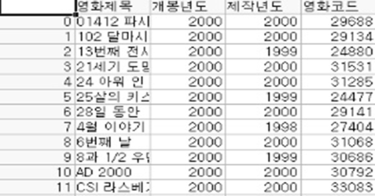

04
프로젝트 수행 결과
(5) 데이터 수집

Slide 16
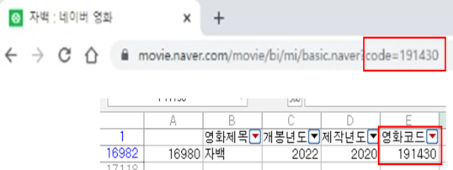
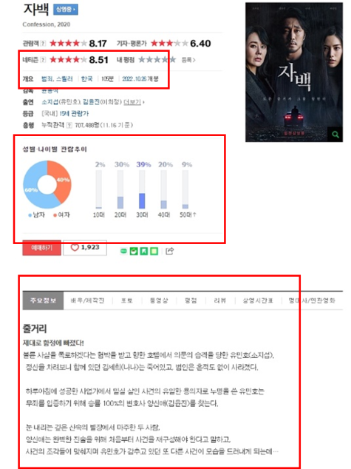
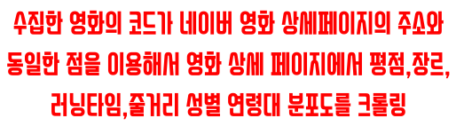
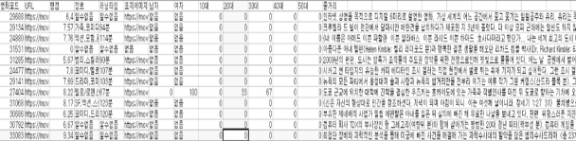
04
프로젝트 수행 결과
(5) 데이터 수집

Slide 17
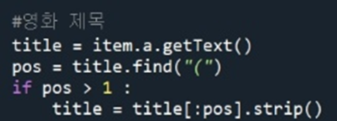
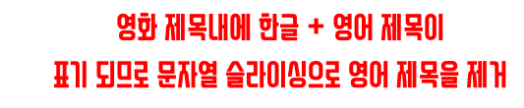
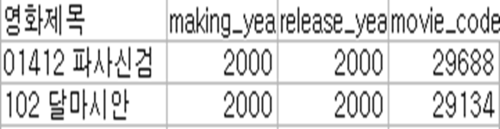

04
프로젝트 수행 결과
(6) 데이터 처리 및 저장

Slide 18


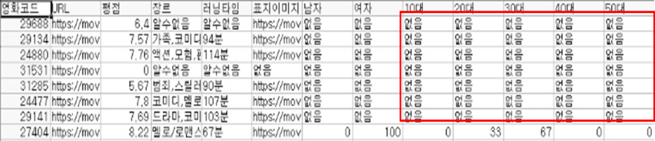
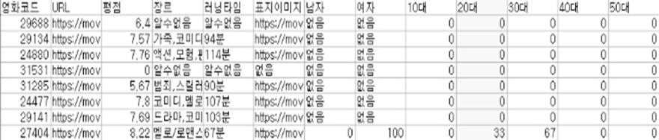

04
프로젝트 수행 결과
(6) 데이터 처리 및 저장

Slide 19
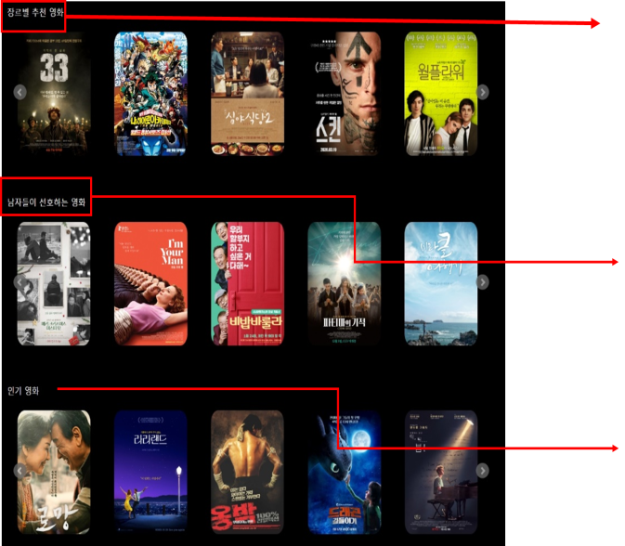
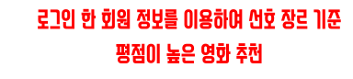


04
프로젝트 수행 결과
(7) 데이터 분석

Slide 20
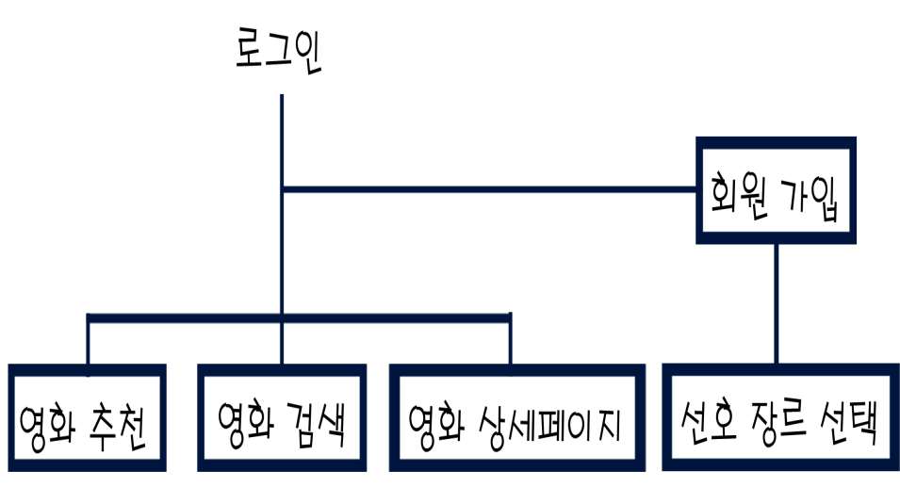
04
프로젝트 수행 결과
(8) 데이터 시각화

Slide 21

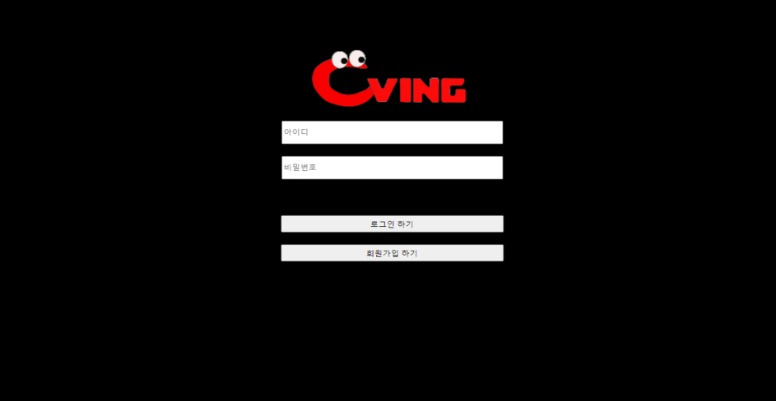
04
프로젝트 수행 결과
(8) 데이터 시각화
메인화면

Slide 22

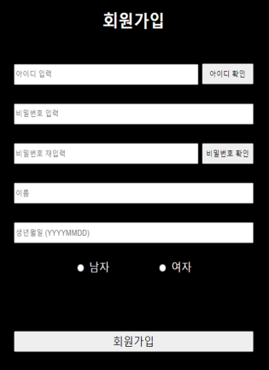
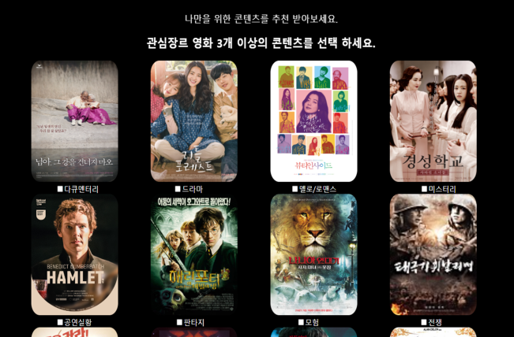

04
프로젝트 수행 결과
(8) 데이터 시각화
회원가입

Slide 23
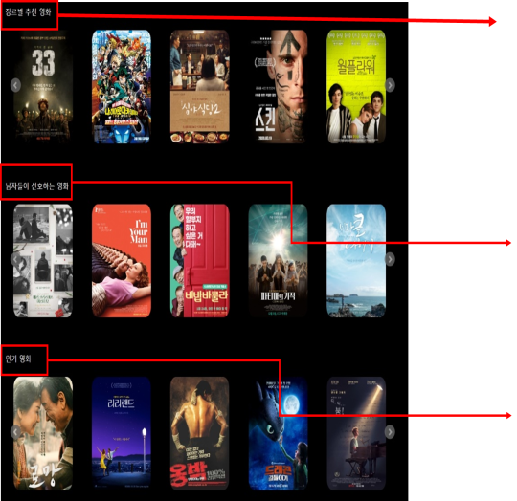
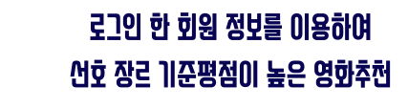
04
프로젝트 수행 결과
(8) 데이터 시각화
영화 추천

Slide 24
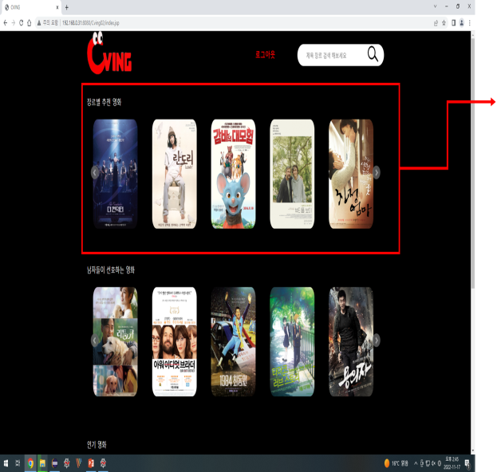

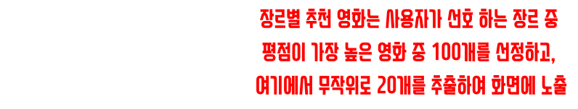
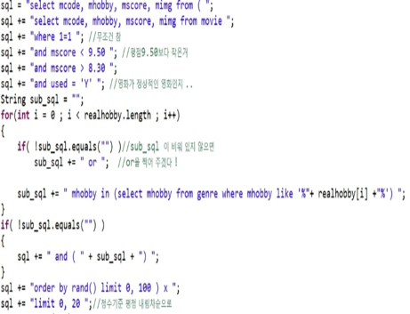
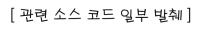
04
프로젝트 수행 결과
(8) 데이터 시각화
영화 추천

Slide 25




04
프로젝트 수행 결과
(8) 데이터 시각화
영화 추천

Slide 26




04
프로젝트 수행 결과
(8) 데이터 시각화
영화 추천

Slide 27


04
프로젝트 수행 결과
(8) 데이터 시각화
영화 검색

Slide 28



04
프로젝트 수행 결과
(8) 데이터 시각화
영화 검색

Slide 29





04
프로젝트 수행 결과
(8) 데이터 시각화
영화 상세 정보

Slide 30
05
자체 평가 의견
▶
[ 기획의도와의 부합 정도 ]
네이버 영화 평점을 이용하여 사용자의 관심도에 맞는 영화를 추천하는 기능을 정상적으로 구현하였을 뿐만 아니라
영화 검색 시 검색된 결과가 없을 경우 사용자가 관심을 가질만한 영화을 추천하는 기능을 추가로 구현함.
▶
[ 실무활용 ]
빅데이터 관련 개발지식(파이썬 프로그래밍)과 자바를 이용한 웹 프로그래밍 시각화를 통해 프로그래밍 개발 실력을 더욱 향상 할 수 있어서 , 취업 후 실제 업무에 적용이 가능한 실무적인 프로젝트를 진행 할 수 있었음.
▶
[ 향후 개선점 ]
- 영화 포스터 이미지를 네이버의 이미지를 이용하여 웹 브라우저의 영화 검색 화면에 출력하여 화면에 표시되는 속도가 느린 현상이 있어 네이버 영화 포스터 이미지를 크롤링하는 프로그램을 별도로 개발함.
- 네이버 영화 평점 뿐만 아니라 사용자의 리뷰를 통해 영화 감상평이 긍적/부정 여부를 파악 할 수 있는 감성분석 기능을
추가하여 서비스를 개발 할 필요가 있음.

